Slide 1
2° Grado – Compañero
Galería de Imágenes

Slide 2
Imágenes de la Masonería Operativa

Slide 3
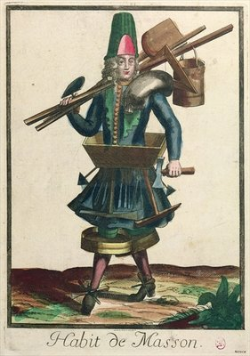

Slide 4
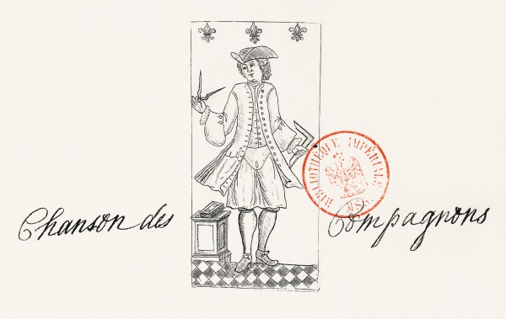

Slide 5
Las marcas masónicas – La Masonería de la Marca

Slide 6
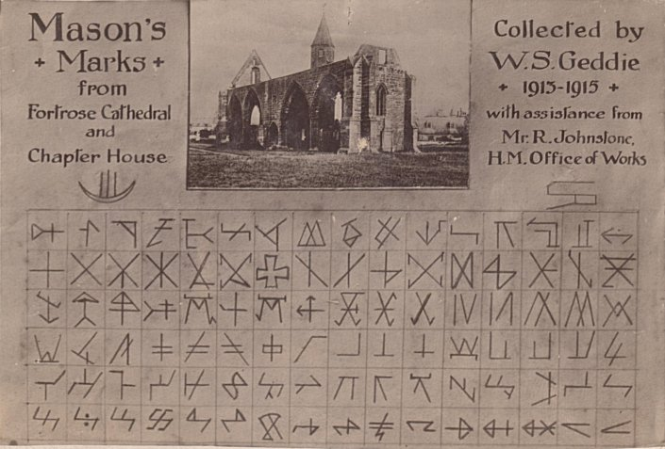

Slide 7
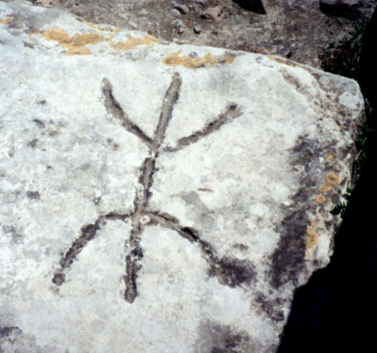

Slide 8
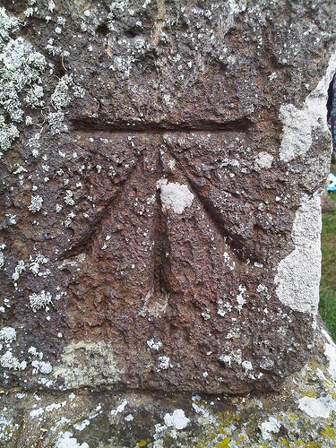

Slide 9
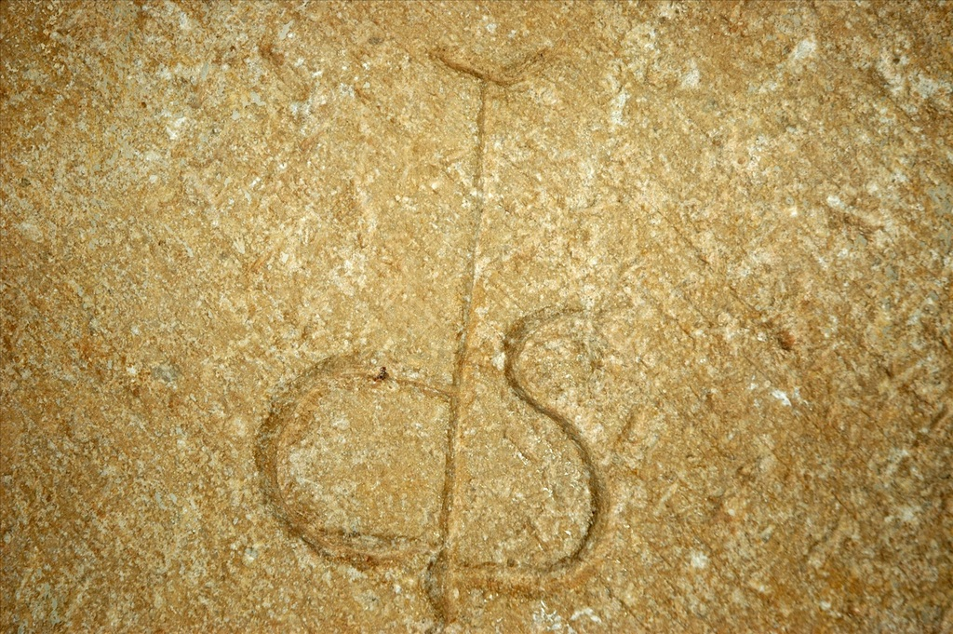

Slide 10
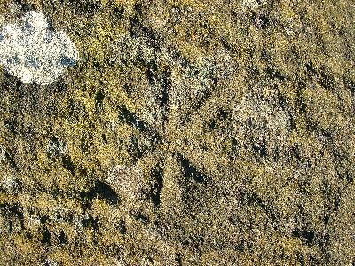
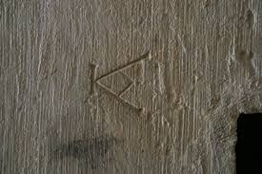
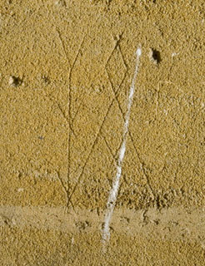
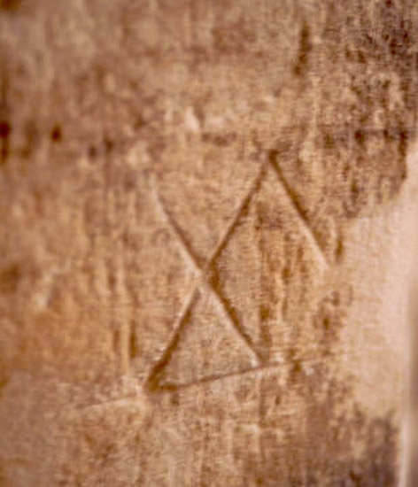

Slide 11
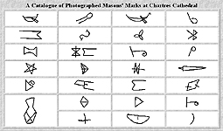

Slide 12
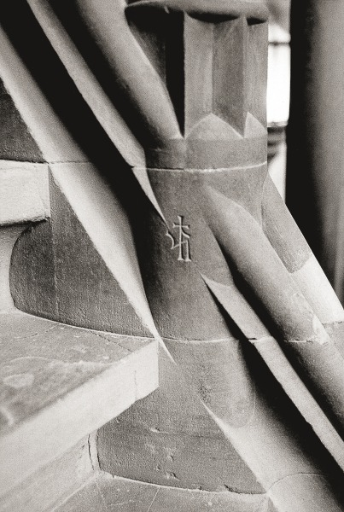

Slide 13
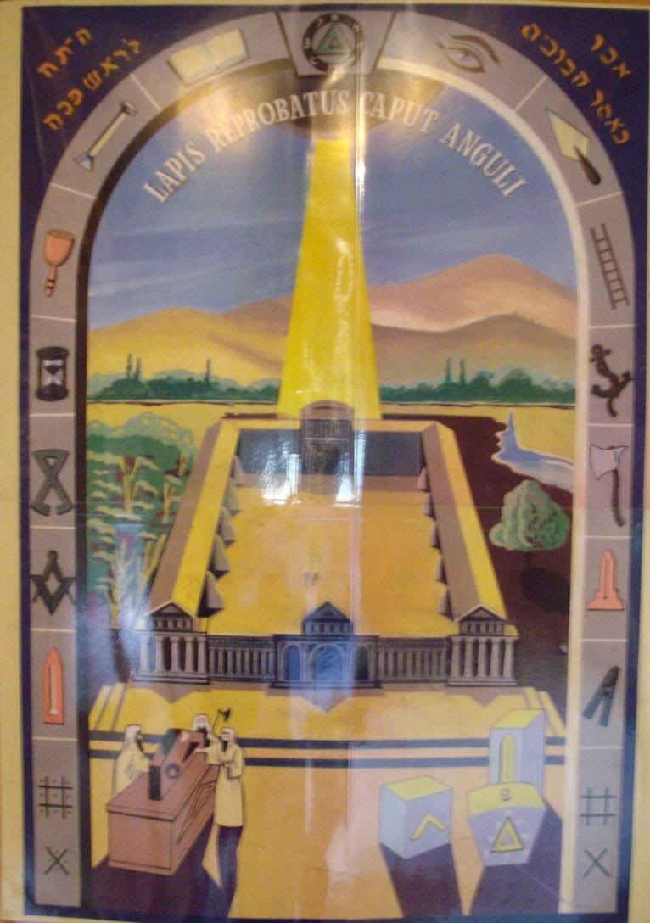

Slide 14
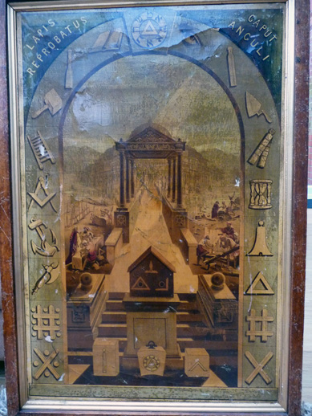

Slide 15

Sello de la Gran
Logia de Escocia.
Notar la piedra clave,
con su marca.

Slide 16
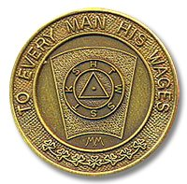

Slide 17
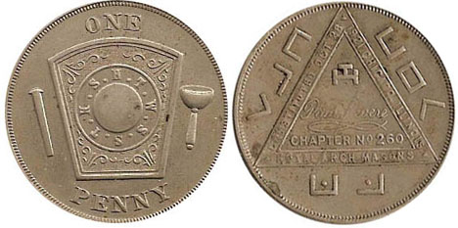

Slide 18
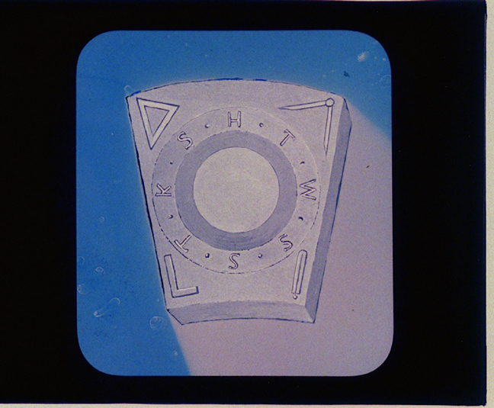

Slide 19
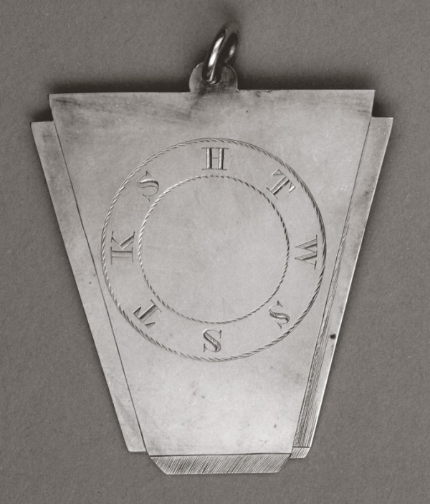
Imagen de 1849

Slide 20
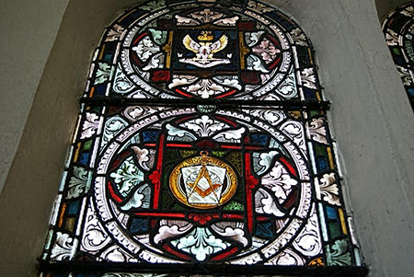

Slide 21
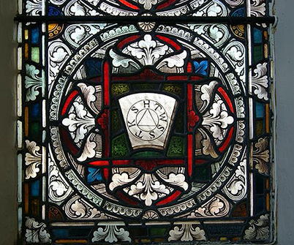

Slide 22


Slide 23
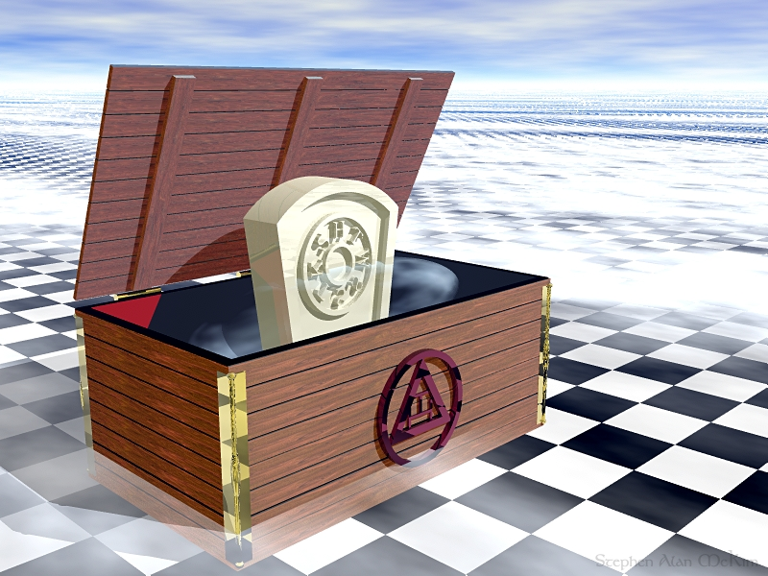

Slide 24
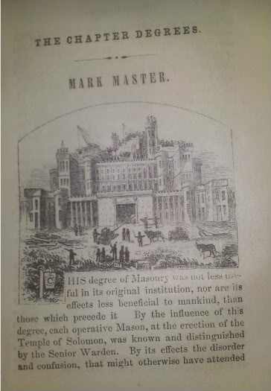
Esta imagen y
las dos siguientes
corresponden al
Mark Master,
tal como figura
en el Manual de
Macoy (1867)

Slide 25
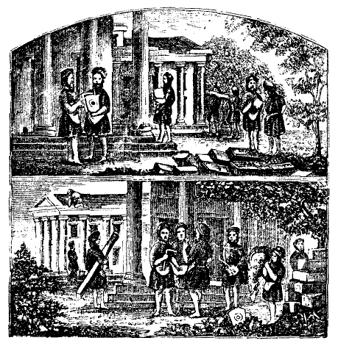

Slide 26
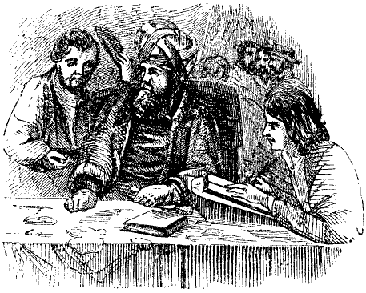

Slide 27
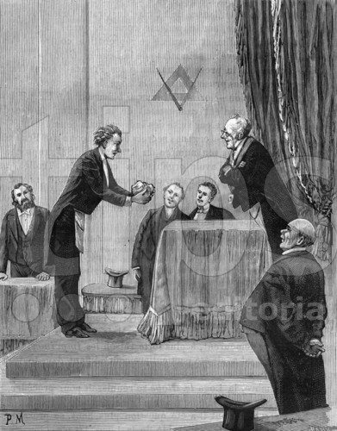

Slide 28
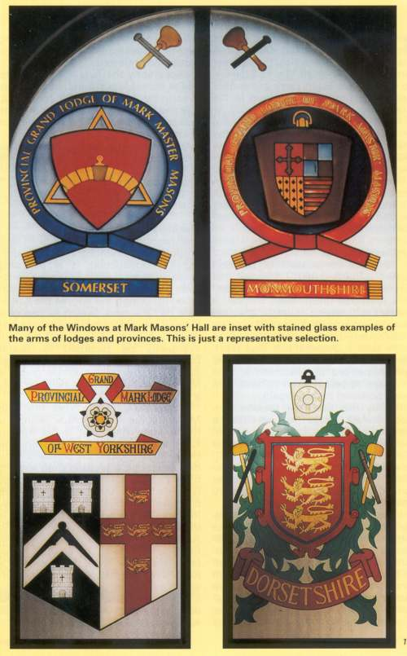

Slide 29
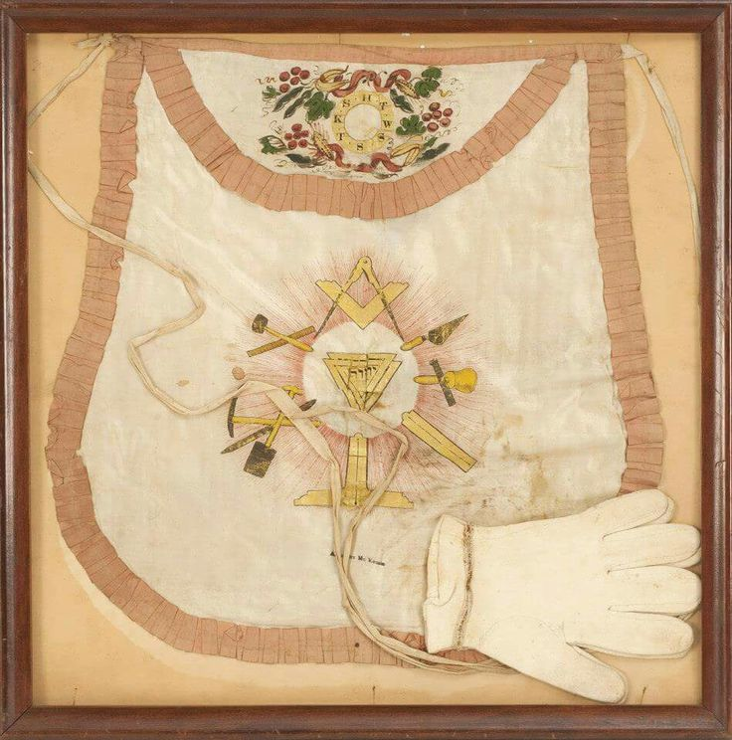

Slide 30
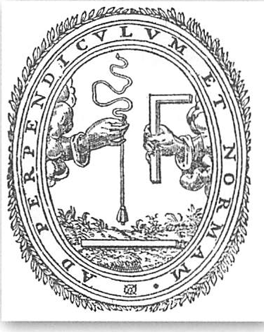
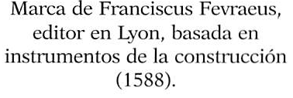

Slide 31
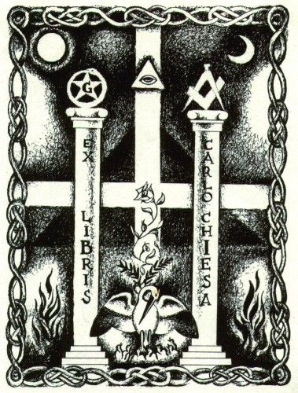

Slide 32
El Templo

Slide 33
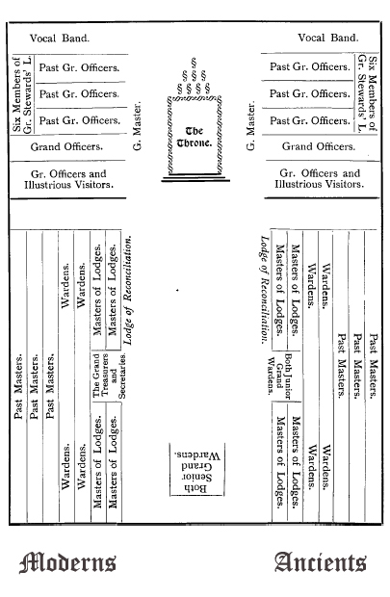
«La Logia de
Reconciliación»
(entre Antiguos y
Modernos)

Slide 34
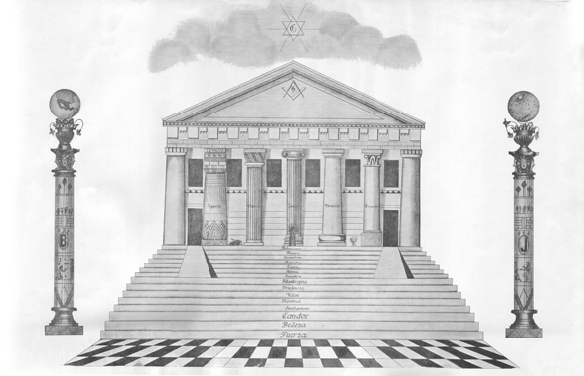

Slide 35
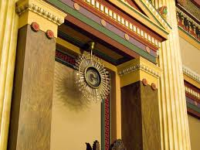

Slide 36
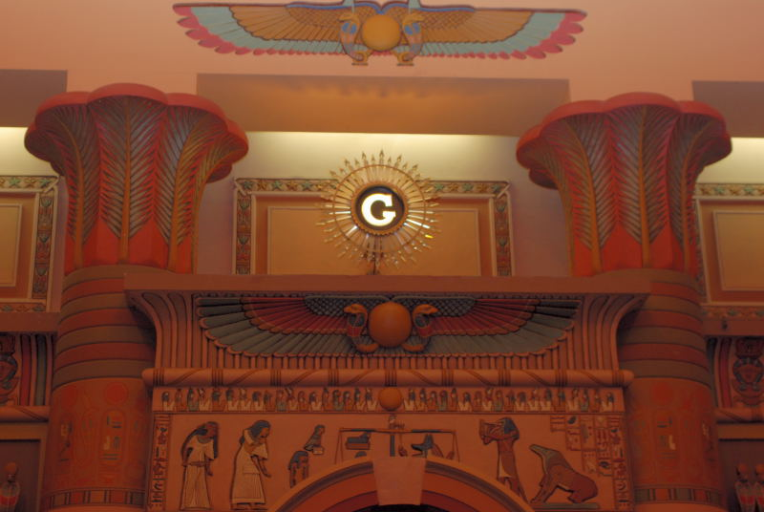

Slide 37
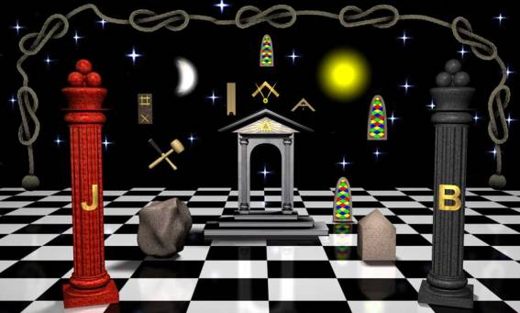

Slide 38
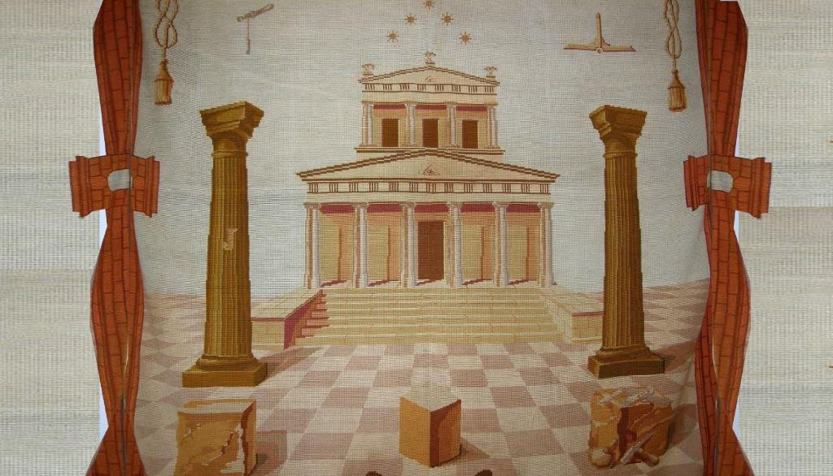

Slide 39
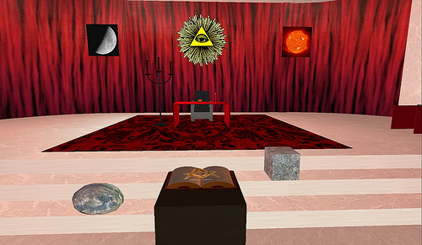

Slide 40
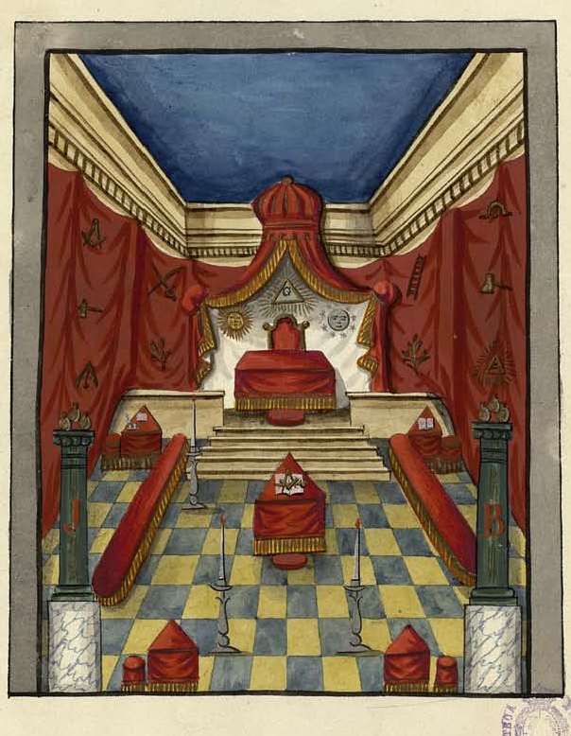
El Templo del
Compañero, en un
texto francés
manuscrito,
posiblemente del
siglo XIX

Slide 41
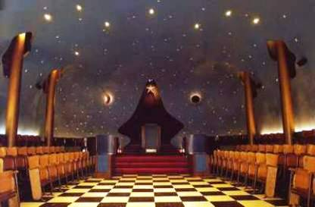

Slide 42
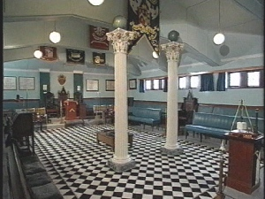

Slide 43
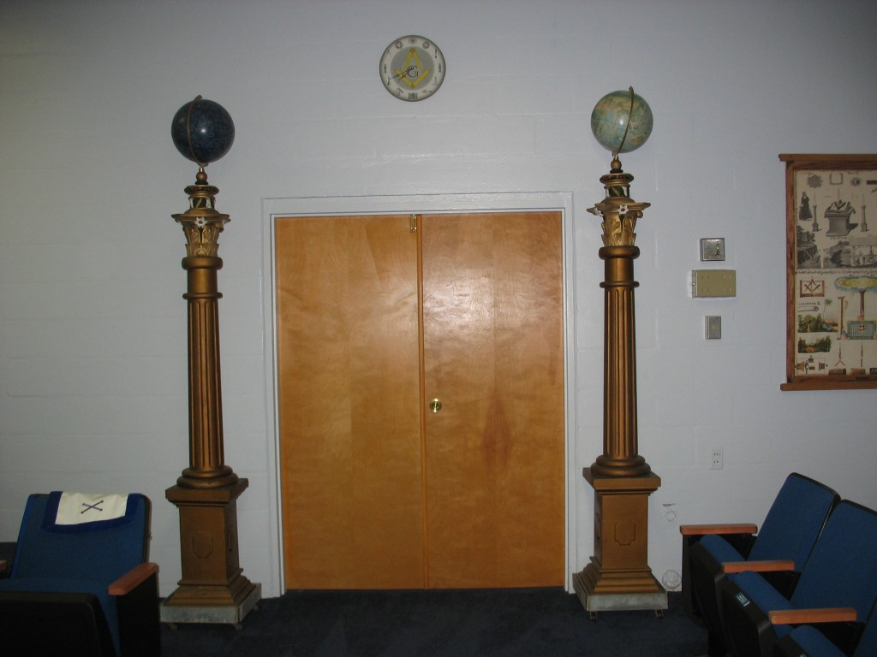

Slide 44
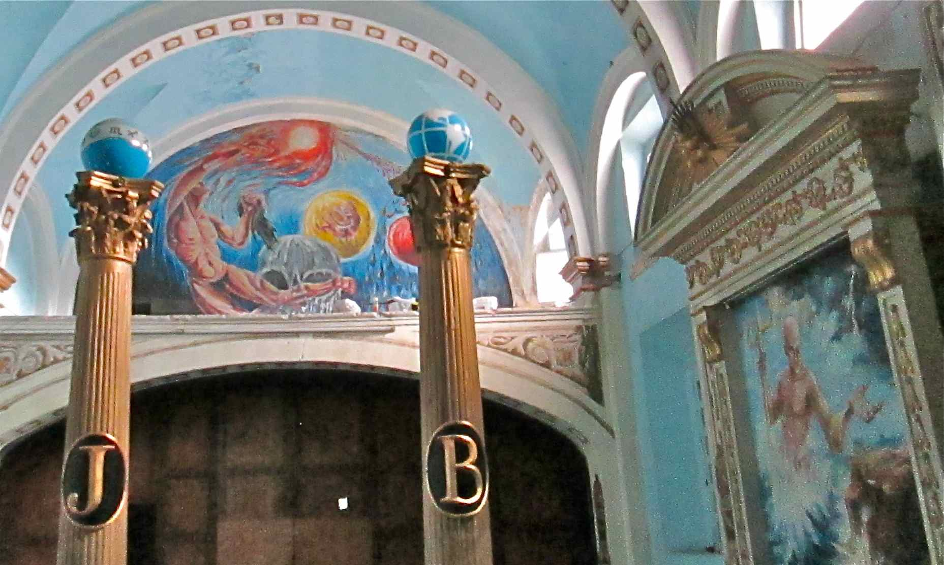

Slide 45
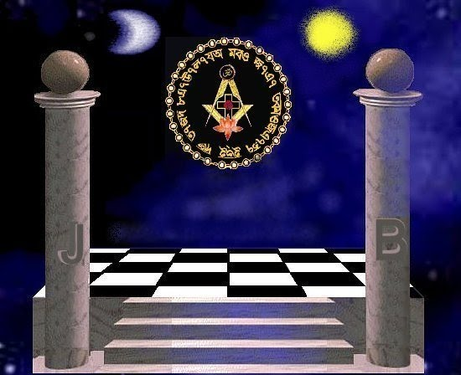

Slide 46
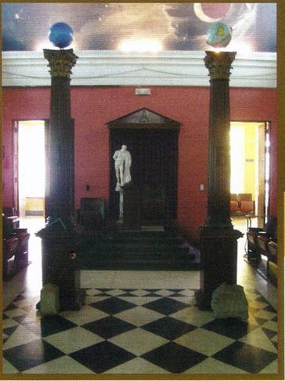

Slide 47
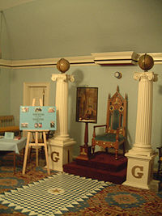

Slide 48
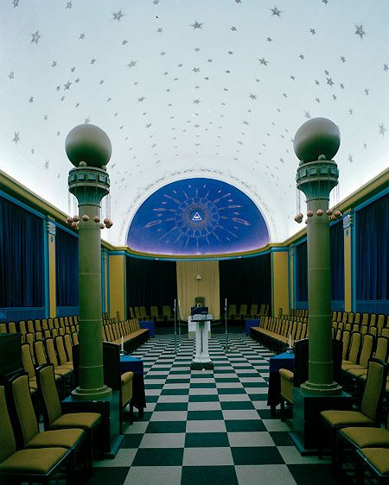

Slide 49
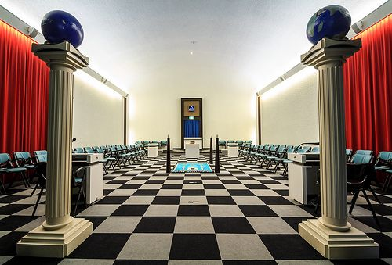

Slide 50
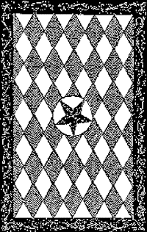

Slide 51
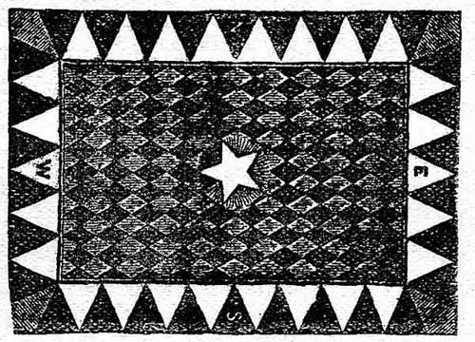

Slide 52
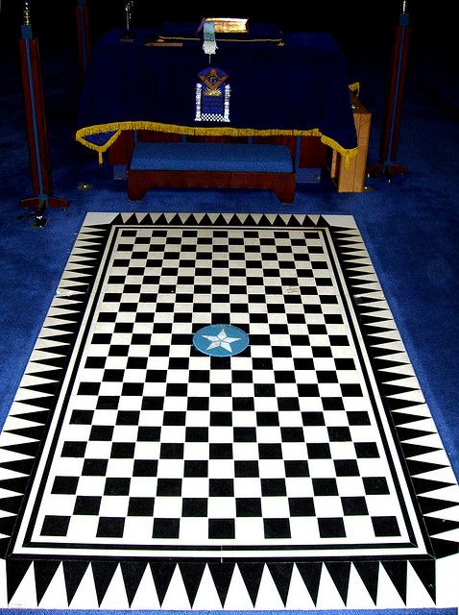

Slide 53


Slide 54


Slide 55


Slide 56


Slide 57
Imágenes del Templo en el Rito Francés Filosófico

Slide 58


Slide 59


Slide 60


Slide 61


Slide 62
El Mandil del Compañero

Slide 63


Slide 64


Slide 65


Slide 66


Slide 67


Slide 68


Slide 69


Slide 70


Slide 71


Slide 72


Slide 73


Slide 74


Slide 75


Slide 76


Slide 77


Slide 78


Slide 79


Slide 80
El Cuadro

Slide 81

Obra de 1784

Slide 82

Obra de 1785
(aprox.)

Slide 83

Obra de 1796
(Boston, U.S.A.)

Slide 84

Cuadro
antiguo, con
símbolos del
Compañero
y del Maestro

Slide 85

Obra de 1832

Slide 86


Slide 87


Slide 88


Slide 89


Slide 90


Slide 91

Cuadro con
símbolos del
Compañero
y de los
Altos Grados

Slide 92


Slide 93


Slide 94


Slide 95


Slide 96


Slide 97


Slide 98


Slide 99


Slide 100


Slide 101


Slide 102


Slide 103


Slide 104


Slide 105


Slide 106


Slide 107


Slide 108


Slide 109


Slide 110


Slide 111


Slide 112


Slide 113


Slide 114


Slide 115


Slide 116


Slide 117


Slide 118


Slide 119


Slide 120


Slide 121


Slide 122


Slide 123


Slide 124


Slide 125


Slide 126


Slide 127


Slide 128


Slide 129


Slide 130


Slide 131


Slide 132


Slide 133
Simbolismo

Slide 134

The Genius of
Freemasonry,
por Falco
Columbarius (2000)

Slide 135


Slide 136

«The Mysteries that Here Are Shown, Are Only to a Mason Known»,
por J. Gruttenden

Slide 137


Slide 138


Slide 139


Slide 140


Slide 141


Slide 142


Slide 143


Slide 144


Slide 145


Slide 146


Slide 147


Slide 148


Slide 149


Slide 150


Slide 151


Slide 152


Slide 153

«Una versión del
Hombre vitruviano»,
por Mariano di Jacopo
detto il Taccola
(1382 – c. 1453).

Slide 154


Slide 155


Slide 156


Slide 157


Slide 158


Slide 159


Slide 160


Slide 161


Slide 162


Slide 163


Slide 164


Slide 165


Slide 166


Slide 167


Slide 168


Slide 169

Jean Beauchard « Les lumières maçonniques »

Slide 170


Slide 171

Diseño en un libro
sobre joyería masónica,
posiblemente francés,
de 1820

Slide 172

Diseño en un libro
sobre joyería masónica,
posiblemente francés,
de 1820

Slide 173


Slide 174

Dibujo con
símbolos del
Compañero
y del Maestro

Slide 175


Slide 176


Slide 177


Slide 178


Slide 179


Slide 180


Slide 181


Slide 182


Slide 183


Slide 184


Slide 185


Slide 186


Slide 187


Slide 188


Slide 189


Slide 190


Slide 191


Slide 192


Slide 193


Slide 194


Slide 195


Slide 196


Slide 197


Slide 198


Slide 199


Slide 200


Slide 201


Slide 202


Slide 203


Slide 204


Slide 205


Slide 206


Slide 207


Slide 208


Slide 209


Slide 210


Slide 211


Slide 212


Slide 213


Slide 214


Slide 215


Slide 216


Slide 217


Slide 218


Slide 219


Slide 220

Portada de “La
Geometría del
Masón”, 1812

Slide 221
Imágenes del Ritual

Slide 222


Slide 223


Slide 224


Slide 225

El Signo del
Compañero, en un
texto francés
manuscrito,
posiblemente del
siglo XIX

Slide 226

Una mujer en la posición del Signo de Compañero (una de sus variantes)

Slide 227


Slide 228


Slide 229


Slide 230

Masones y
Compagnons,
unidos

